Slide 1
LEXIQUE- LES ALIMENTS
NIVEAU A2

Slide 2
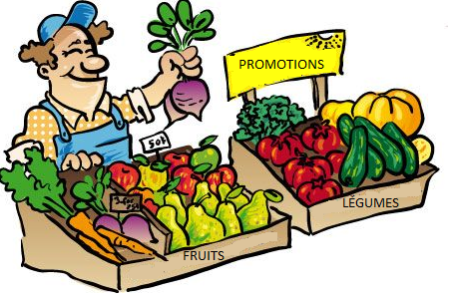
LES FRUITS
MAGASIN: LE MARCHAND DE FRUITS ET LÉGUMES
LE PRIMEUR

Slide 3



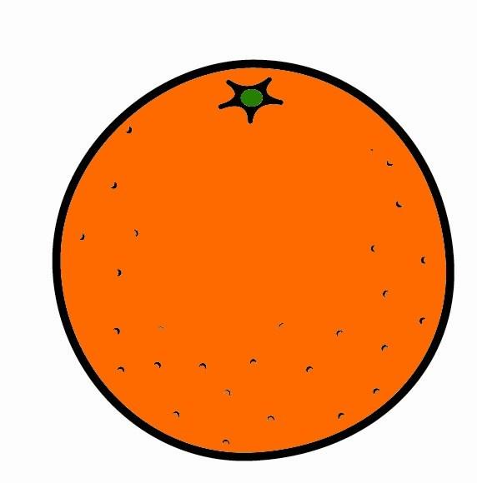






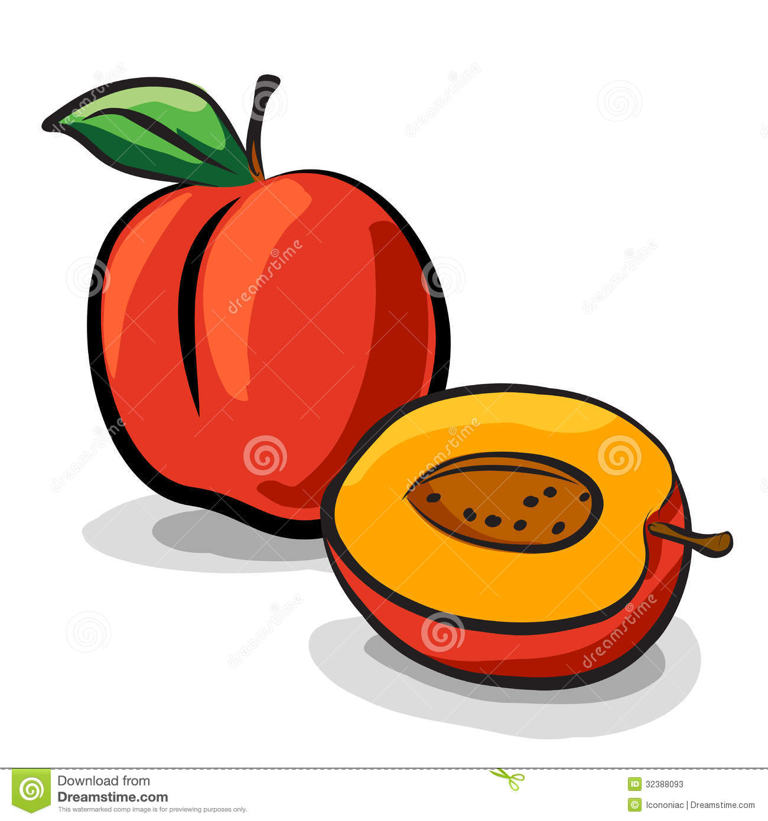

UNE POMME UNE BANANE UNE ORANGE UNE POIRE UNE FRAISE UN ANANAS
UNE CÉRISE UN KIWI UN ABRICOT UN COCO UNE PÊCHE UN CITRON

Slide 4
LES LÉGUMES
MAGASIN: LE MARCHAND DE FRUITS ET LÉGUMES
LE PRIMEUR

Slide 5








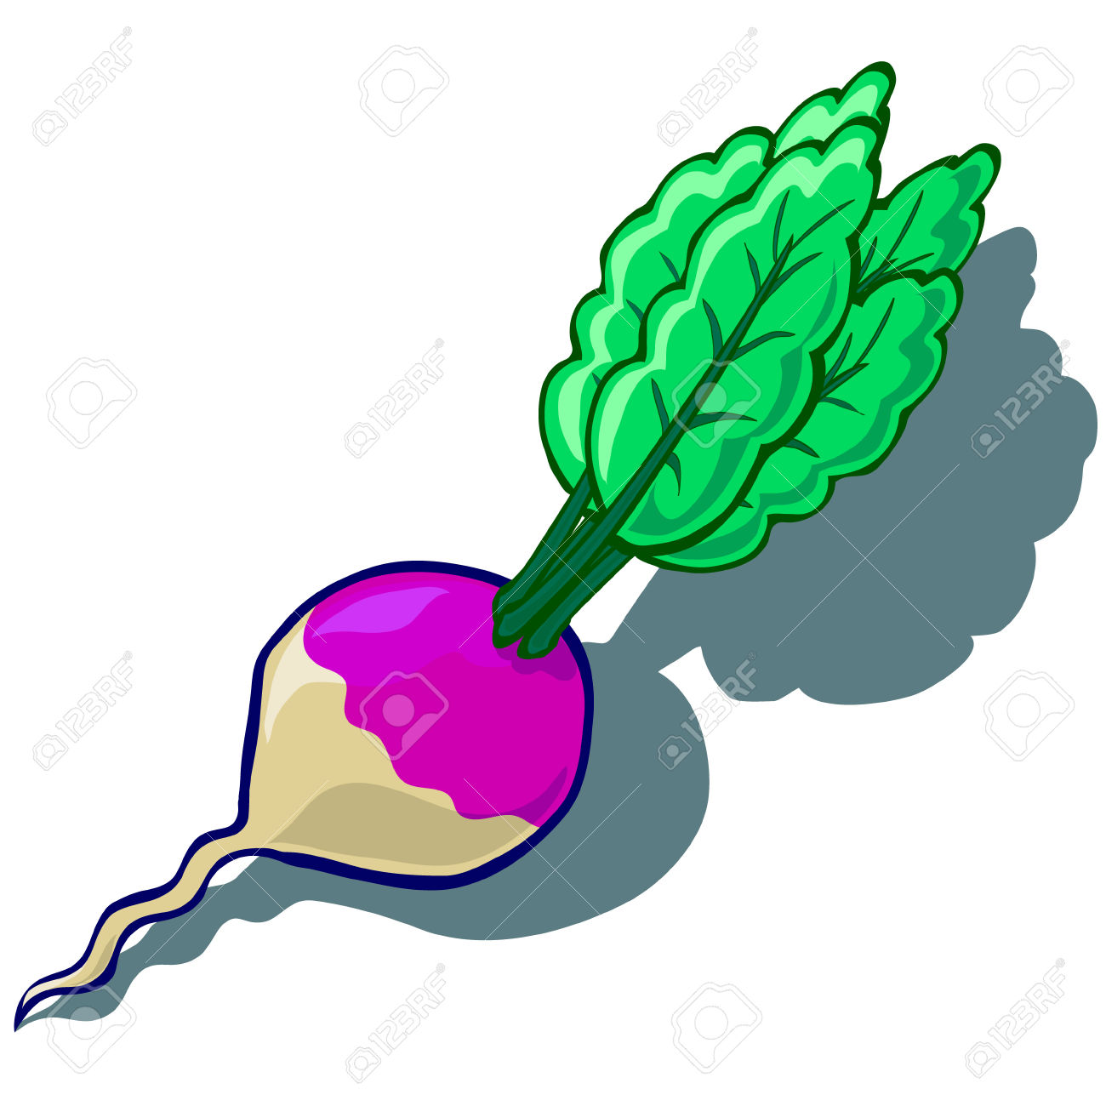

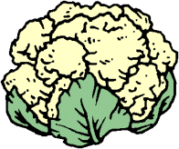

UNE TOMATE UNE SALADE UN OIGNON UN POIVRON UNE CAROTTE UNE POMME DE TERRE
UN CHOUX UN CHOUX-FLEUR UNE AUBERGINE UN RADIS UN ASPERGE UNE COUGETTE

Slide 6
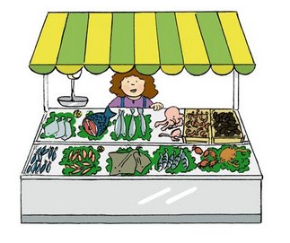
LE POISSON ET LES FRUITS DE MER
MAGASIN: LA POISSONERIE

Slide 7
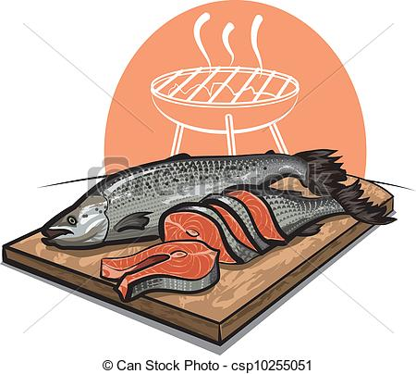







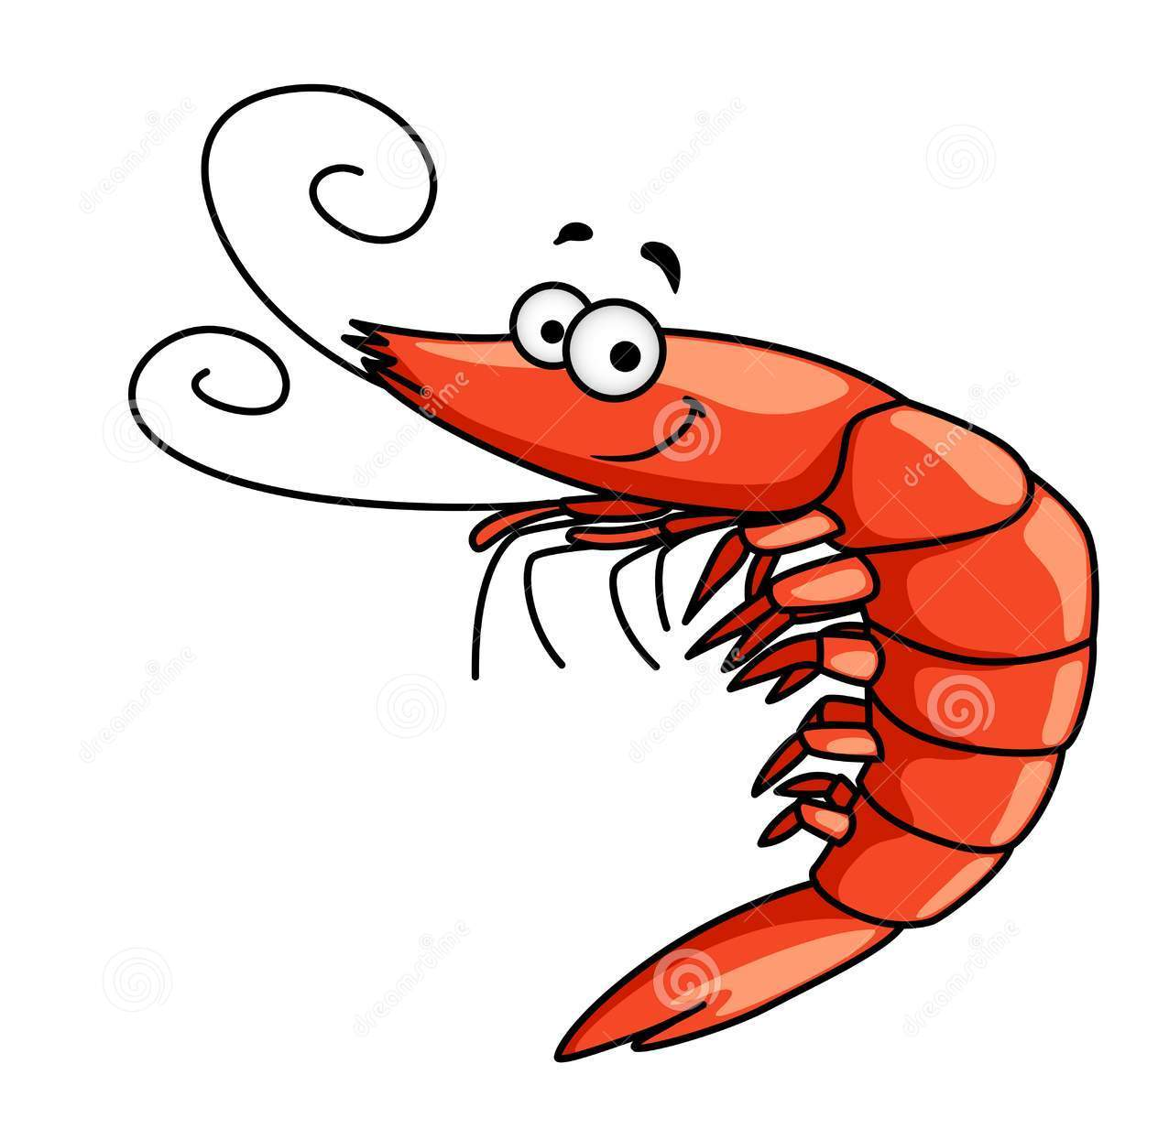

LE SAUMON LA SOLE LE MERLU LE THON LE CABILLAUD
UNE CREVETTE UNE HUITRE UN HOMARD UN POULPE UN CRABE

Slide 8
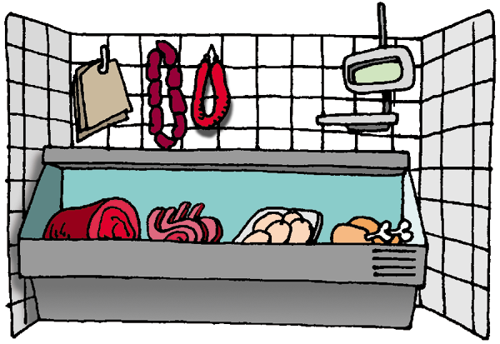
LA VIANDE ET LA CHARCUTERIE
MAGASIN: LA BOUCHERIE/ LA CHARCUTERIE

Slide 9





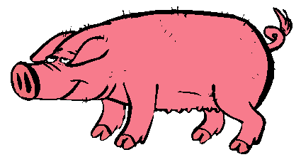






LE POULET LE PORC LE BOEUF LE VEAU LE MOUTON L’AGNEAU
UN STEAK UNE CUISSE UNE COTELETTE UN HAMBURGER UN JAMBON UNE SAUCISSE

Slide 10
FIN lebaobabbleu.wordpress.com Carolina García Mora
NIVEAU A2

